Slide 2
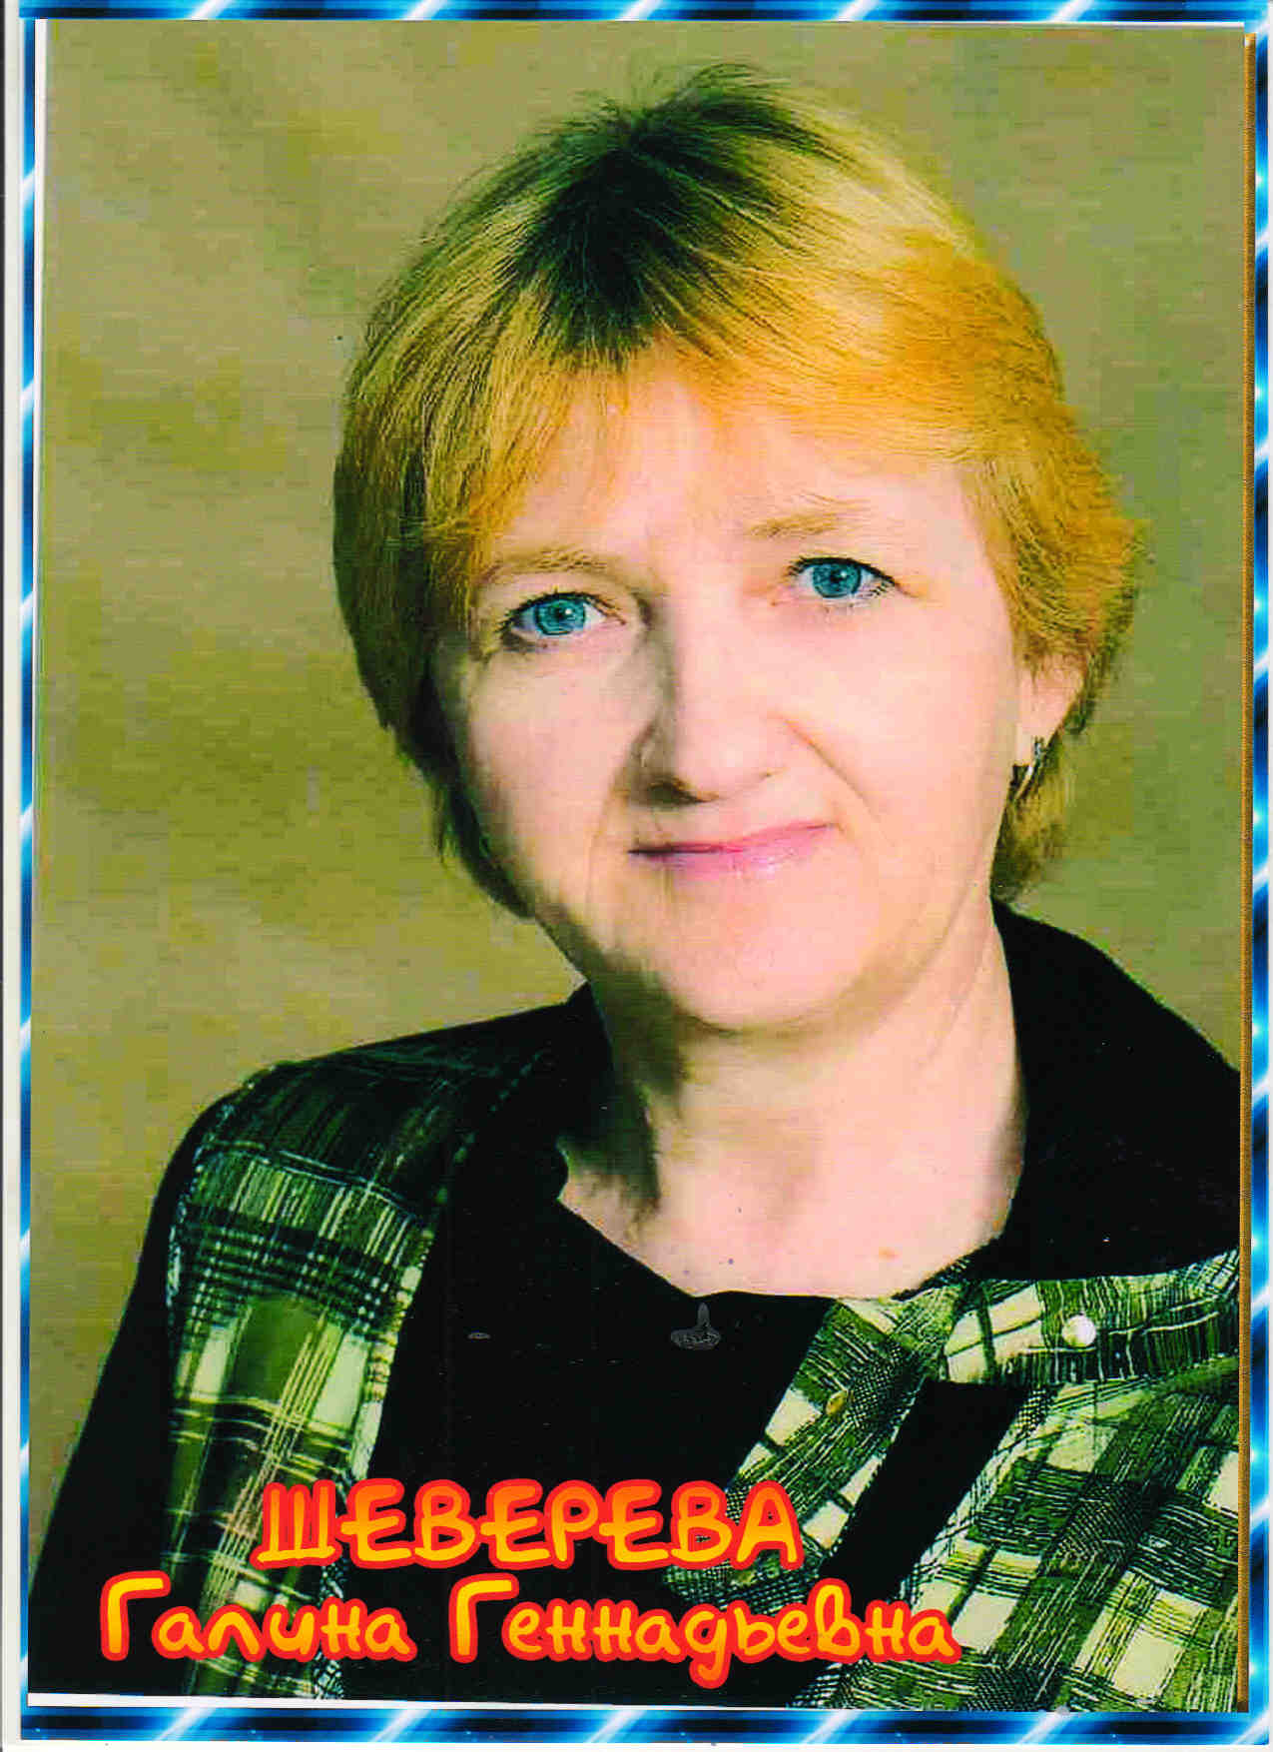

Slide 3
Воспитатель – это первый , после мамы, учитель, который встречается детям на их жизненном пути.
Воспитатели – люди, которые в душе остаются детьми, иначе дети не примут, не пустят в свой мир. Самое главное в профессии воспитателя- любить детей, любить просто так, ни за что, отдавая им свое сердце.
Именно о таком воспитателе я хочу рассказать- это Шеверева Галина Геннадьевна. Она работает в детском саду «Теремок» уже более 30 лет.
Через её руки прошло не одно поколение. Она была воспитателем у моей мамы, когда закончила педагогическое училище, а через 20 лети у меня.
Галина Геннадьевна очень добрая, отзывчивая, любит детей. Вместе с ней мы учились кушать, одеваться, учили первые буквы и цифры.
Галина Геннадьевна наделена богатым внутренним миром и щедро делится этим богатством с другими. У неё много грамот и дипломов , есть юбилейная медаль « 80 лет Алексеевскому муниципальному району»
Галина Геннадьевна отдавала нам частичку своего сердца и своей очень доброй души. За это я ей очень благодарна. Я так рада, что она была у меня воспитателем.
Много лет бескорыстно себя отдавали
Детским душам, сердцам, не скупясь,
Как могли всех любовью своей согревали
И родным человеком стали для нас!

Slide 4
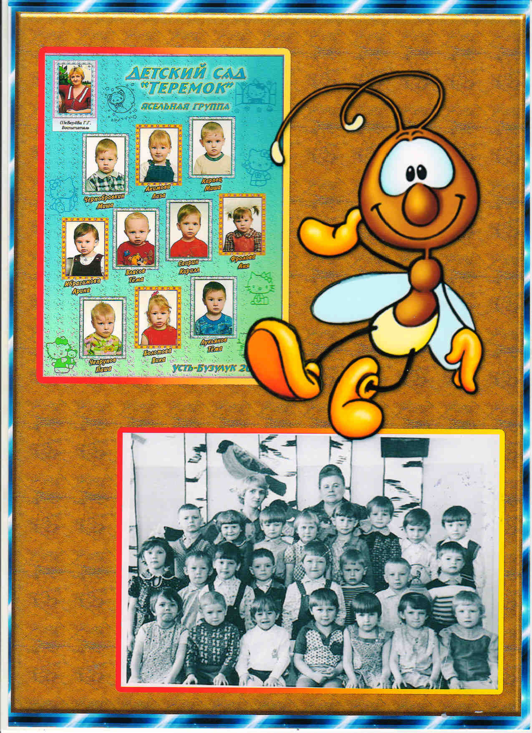

Slide 5
